Slide 1
Coder les Pathologies dans les dossiers salariés MEDTRA

Slide 2
Plan
Aller dans le dossier du salarié
Saisir un ATCD personnel ou professionnel
Saisir un ATCD familial
Saisir une pathologie actuellement en cours
Renseigner un statut RQTH / invalidité d’un salarié

Slide 3
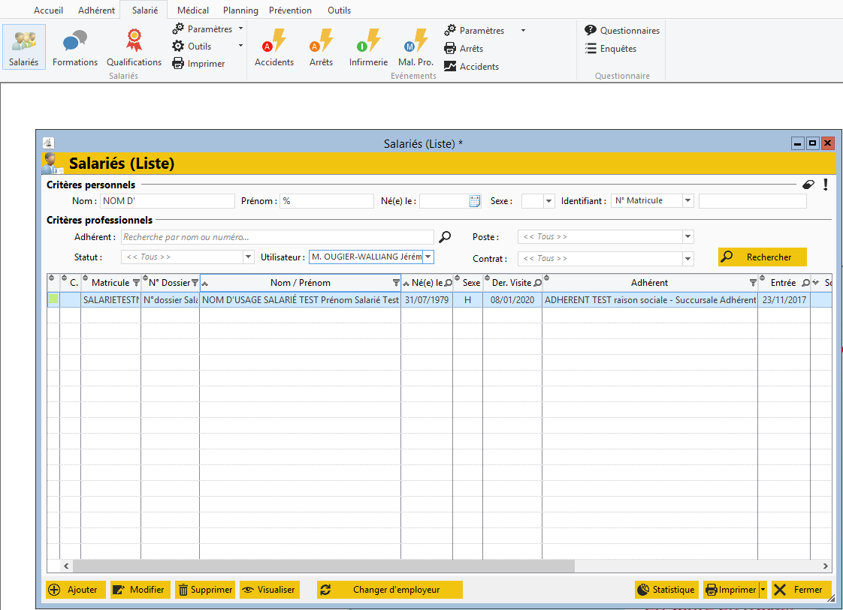
1
1
Cliquer sur salarié
2
2
Cliquer sur salariés
Renseigner le nom d’un salarié
3
3
4
4
Cliquer sur rechercher
5
Sélectionner le salarié
Double clic gauche pour ouvrir la fiche salarié
5

Slide 4
1
4
3
2
1
Cliquer sur Santé
2
La liste des pathologies et antécédents renseignée apparait
3
La dernière colonne est celle des observations
4
Cliquer sur
Pour ajouter une pathologie/ ATCD
Pour modifier une pathologie/ ATCD
Pour supprimer une pathologie/ ATCD (erreur de saisie)
Pour visualiser une pathologie/ ATCD

Slide 5
Saisir un ATCD personnel ou professionnel
1
2
1
Cliquer sur
2
Glisser sur Antécédent puis personnel ou professionnel : clic gauche

Slide 6
1
3
2
4
6
5
5
7
1
Nom du salarié
2
Contexte = rattaché à une visite ou non (non obligatoire)
3
Nom du Médecin référent et/ou celui de l’IST
4
Type (non modifiable pour le moment car on souhaite ajouter un ATCD)
5
Filtres
6
Pathologie à ajouter
7
Zone commentaire

Slide 7
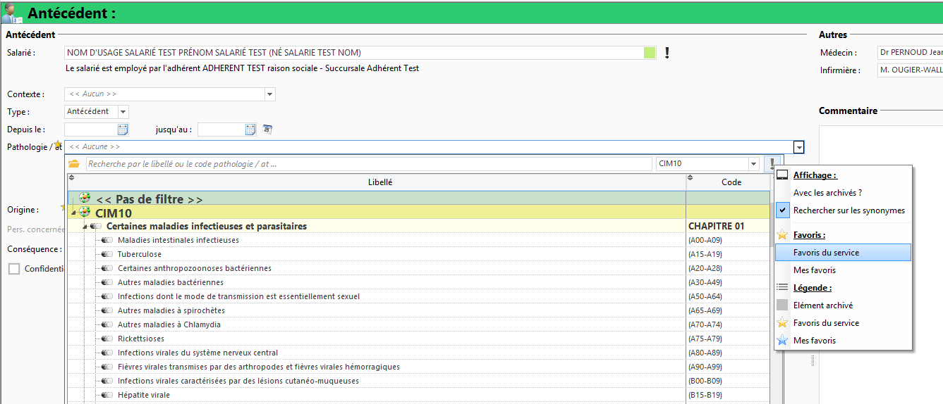
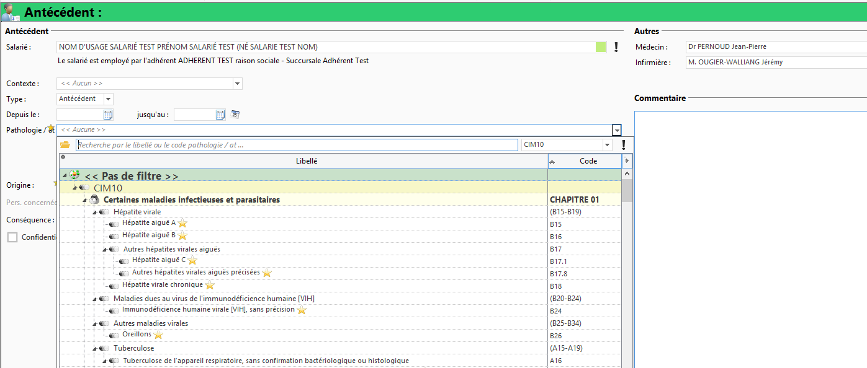
1
2
3
1
Filtres à mettre en place :
cliquer sur
2
Puis sectionner
sans la petite étoile devant
3
Affichage des favoris du service uniquement

Slide 8
1
2
1
Chercher une pathologie dans la fenêtre de recherche (même mots partiels). Appuyer sur « entrée » de votre clavier
2
Sélectionner la pathologie souhaitée
Double-cliquer avec le bouton gauche

Slide 9
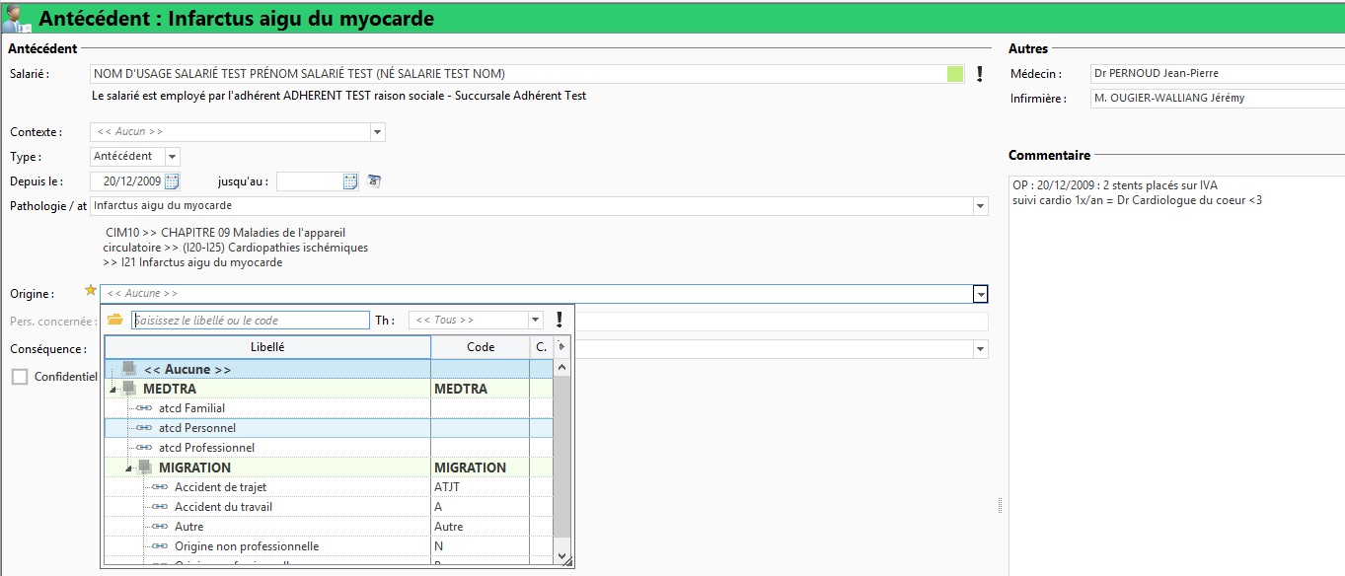
ATCD Personnel
ATCD professionnel
2
3
1
4
1
Renseigner l’origine : ATCD Personnel ou ATCD professionnel
2
Renseigner la date (si connue)
5
Si pas de date (car non connu)
3
Renseigner des commentaires au besoin
4
Cliquer sur « Valider »
5

Slide 10
Saisir un ATCD Familial
1
2
1
Cliquer sur
2
Glisser sur Antécédent puis familial : clic gauche

Slide 11
1
3
2
4
6
5
5
7
1
Nom du salarié
2
Contexte = rattaché à une visite ou non (non obligatoire)
3
Nom du Médecin référent et/ou celui de l’IST
4
Type (non modifiable pour le moment car on souhaite ajouter un ATCD)
5
Filtres à mettre en place
6
Pathologie à ajouter
7
Zone commentaire

Slide 12
1
2
3
1
Filtres à mettre en place :
cliquer sur
2
Puis sectionner
sans la petite étoile devant
3
Affichage des favoris du service uniquement

Slide 13
1
2
1
Chercher une pathologie dans la fenêtre de recherche (même mots partiels). Appuyer sur « entrée » de votre clavier
2
Sélectionner la pathologie souhaitée
Double-cliquer avec le bouton gauche

Slide 14
ATCD Familial
2
3
1
4
1
Renseigner l’origine : ATDC Familial +
2
Renseigner la date (si connue)
5
Si pas de date (car non connu)
3
Renseigner des commentaires au besoin
4
Cliquer sur « Valider »
5

Slide 15
Ajouter une pathologie/at en cours
1
2
1
Cliquer sur
2
Glisser sur Pathologie/at : clic gauche

Slide 16
1
3
2
4
6
5
5
7
1
Nom du salarié
2
Contexte = rattaché à une visite ou non (non obligatoire)
3
Nom du Médecin référent et/ou celui de l’IST
4
Type (non modifiable pour le moment car on souhaite ajouter une pathologie)
5
Filtres à mettre en place
6
Pathologie à ajouter
7
Zone commentaire

Slide 17
1
2
1
Filtres à mettre en place :
cliquer sur
2
Puis sectionner
sans la petite étoile devant
3
3
Affichage des favoris du service uniquement

Slide 18
1
2
1
Chercher une pathologie dans la fenêtre de recherche (même mots partiels). Appuyer sur « entrée » de votre clavier
2
Sélectionner la pathologie souhaitée
Double-cliquer avec le bouton gauche

Slide 19
Pathologie
en cours
2
1
3
4
1
Renseigner l’origine
2
Renseigner la date (si connue)
MIGRATION = pathologie découverte ou en cours
Accident de trajet (lien direct constaté)
Accident du travail (lien direct constaté)
Origine non professionnelle (sans lien avec le travail)
Origine professionnelle (en lien avec le travail : MP, MCP..)
Autre (si doute)
3
Renseigner des commentaires au besoin
4
Cliquer sur « Valider »

Slide 20
Handicap / IPP
1
2
1
Cliquer sur
2
Glisser sur Handicap

Slide 21
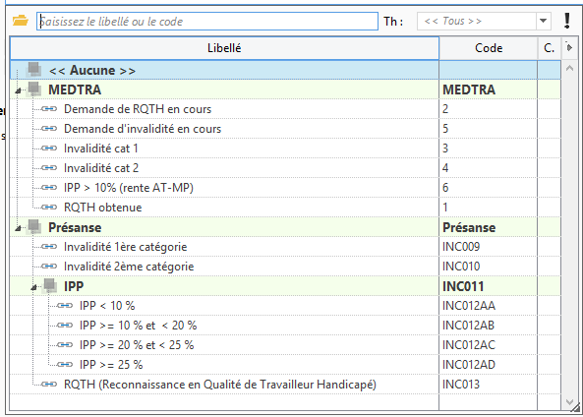
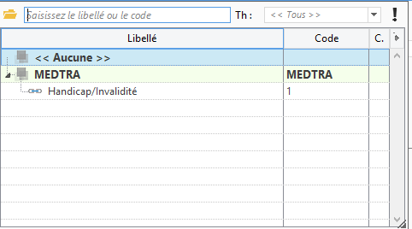
1
2
3
2
Cliquer sur Catégorie
1
Cliquer sur Nature
Sélectionner l’item souhaiter dans la partie MEDTRA uniquement
Ajouter les dates, si connues
Cliquer sur « Confidentiel » si l’employeur n’est pas au courant
3
Choisir : Handicap/Invalidité

